Slide 1

Design Methodology
Desi Dwi Kristanto, M.Ds.
Week 1

Slide 2
What is design
SUMMARY OF DESIGN METHOD

Slide 3
Definition of design
What is design mean
a goal directed problem-solving activity” (BruceL. Archer)*.
“sebuah upaya untuk mencari inovasi denganmenciptakan suatu produk baru yang memenuhikriteria (atau kondisi yang diinginkan),bersifathumaniora, dalam hal ini bentuk menjadi tujuan”.(Imam Buchori Zaunudin)
seorang insinyur mekanikal di Inggris serta Professor of Design di Royal College Of Art, yang selalu melakukan riset dalam bidang desain, serta membangun desain sebagai disiplin ilmu tersendiri

Slide 4
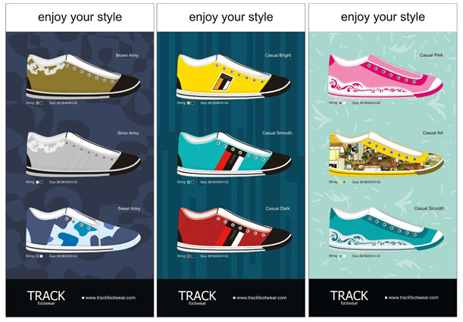
Batasan Desain THE LIMITATION DESIGN
Istilah Kata Desain atau Design
Diawali bertepatan dengan
terjadinya revolusi industri di
Perancis pada abad 18-19 dan
menyebar dengan cepat keseluruh
penjuru dunia.
Sedangkan design secara etimologis
Bearasal dari kata
Designo (italy)

Slide 5
Di Indonesia seringkali timbul kerancuan mengenai arti Desain dengan
Seni Rupa, keduanya memiliki perbedaan
DESAIN - desainer
Desainer bermuara pada obyektif dan pasar
Mengemban Fungsi Sosial pada pesan yang diemban yang disampaikan kepada khalayak luas dengan melalui media yang sudah direncanakan untuk bisa menjangkau khalayak luas
SENI RUPA - Seniman
Bermuara pada subyektifitas dan ekspresi individu.
Sedangkan seni rupa sebagai ekspresi individual yang tak mempunyai fungsi sosial

Slide 6
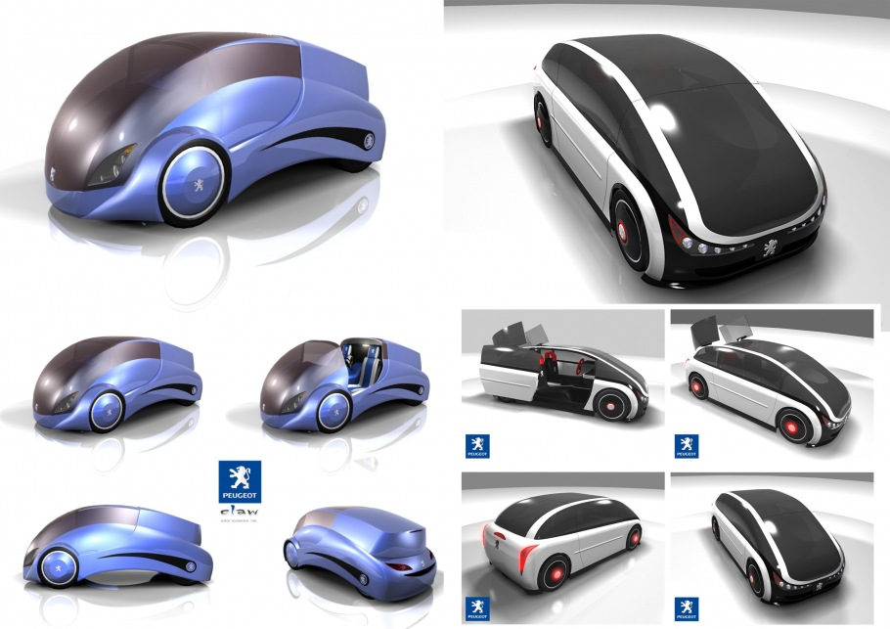
Desain bersifat humaniora
Desain dibuat oleh manusia
Untuk kepentingan manusia
Itu sendiri agar manusia lebih berbudaya

Slide 7
Posisi Desain dalam Induk Keilmuan
Sosial - Kemasyarakatan
ART
DESAIN
TECHNOLOGY
SCIENCE
Cabang ilmu baru

Slide 8
Lingkup Keahlian Desain dan Organisasi Profesi
DESAIN PRODUK
DESAIN
DESAIN
GRAFIS
DESAIN
INTERIOR
Ruang lingkup desain hampir dapat dikatakan tidak terbatas, krn desain meliputi segala macam aspek yang membutuhkan suatu pemecahan masalah. Namun secara umum terdapat 3 macam jenis desain yang didasarkan atas profesinya yakni desain Industri, desain grafis dan desain interior

Slide 9
Jenis-jenis Desain THE TYPES OF DESIGN
1. DESAIN PRODUK INDUSTRI
A. Desain Produk Peralatan :
alat rumah tangga & perkantoran
Mebelair
Komponen Arsitektur
Alat Kedokteran & Kesehatan
Alat Olahraga
Alat Pendidikan
Mainan
Alat pertukangan
Perhiasan & asesories
Tekstil industri
Alat p pertambangan & pertanian
Alat militer
Alat laboratorium

Slide 10
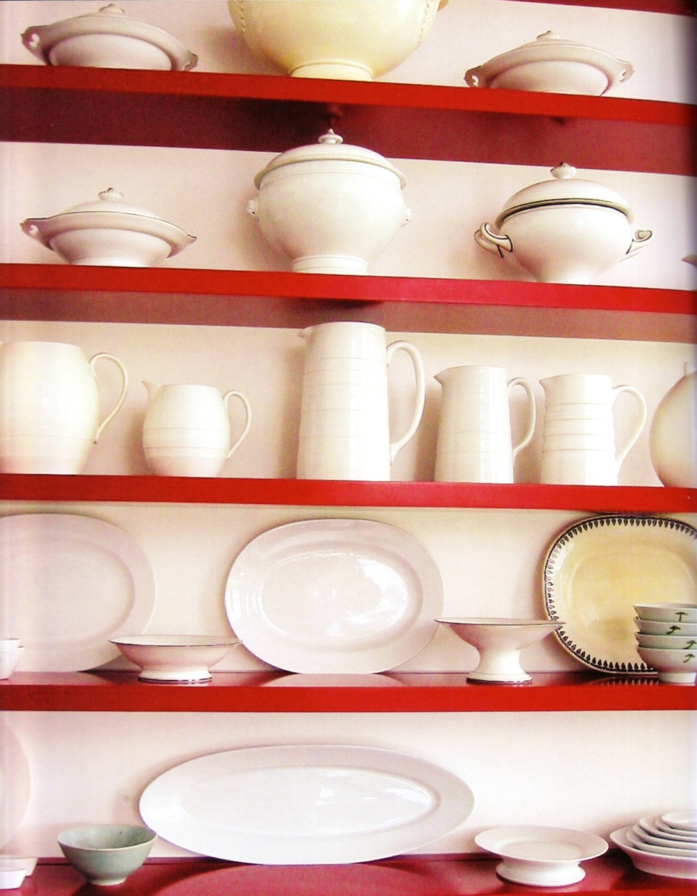
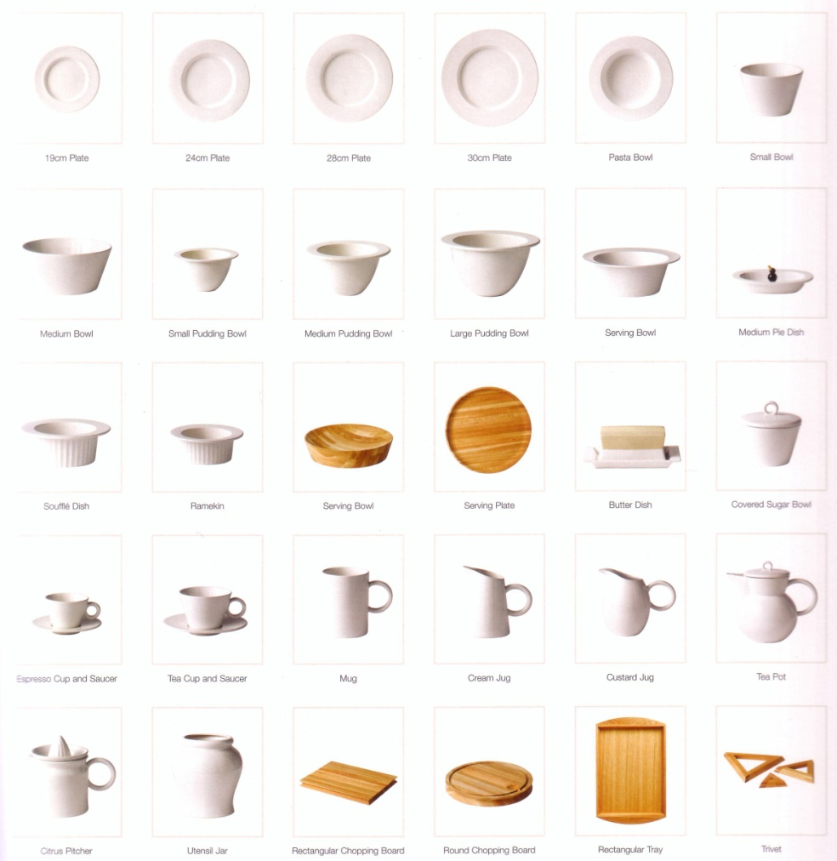
BENDA-BENDA FUNGSI PRAKTIS

Slide 11
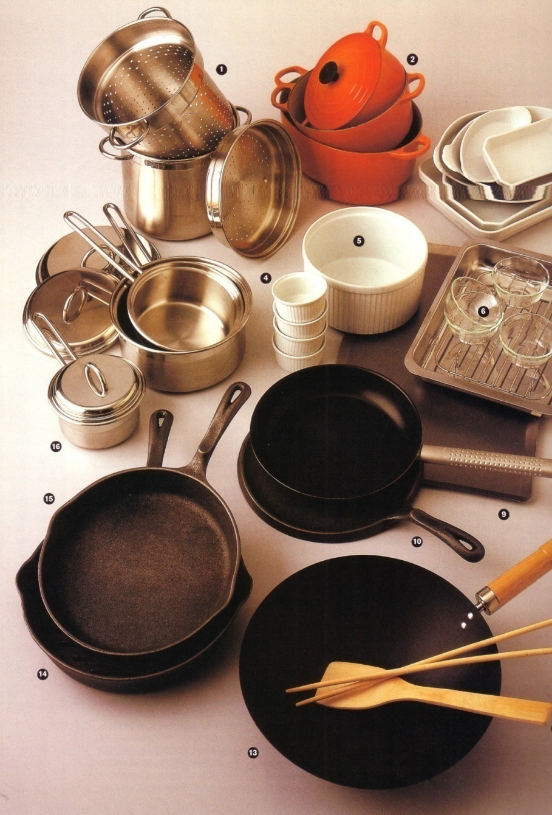
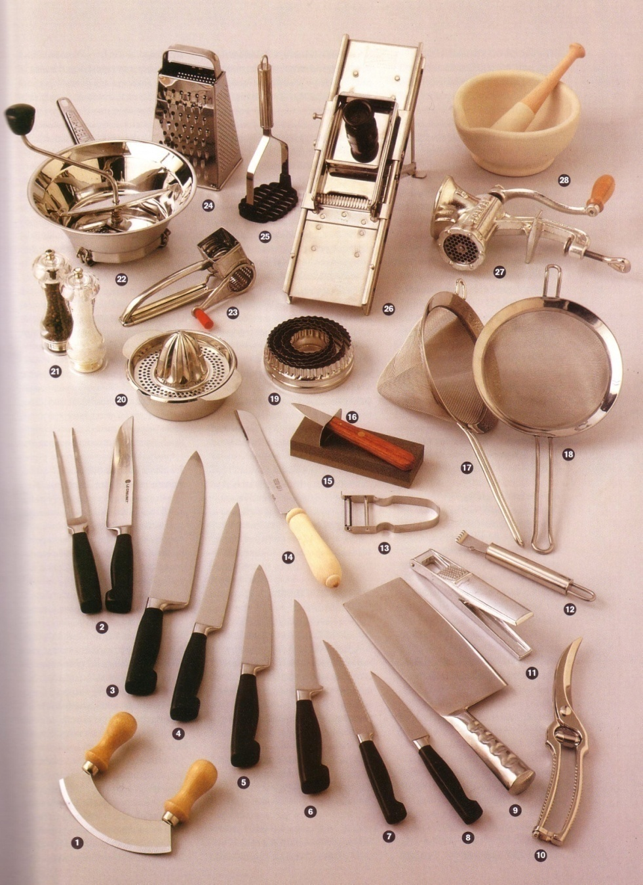
BENDA-BENDA FUNGSI PRAKTIS

Slide 12
B. Desain Perkakas lingkungan
Desain perangkat kota
Sistem hunian lepas pasang
Penunjang sarana Umum
Desain Panggung
Alat pemelihara lingkungan
Perangkat penunjang pertamanan
Alat penanggulangan bencana
B. Desain Alat Transportasi
Desain alat transportasi darat, laut dan udara
Alat tranportasi Amphibie
Desain interior alat transportasi

Slide 13
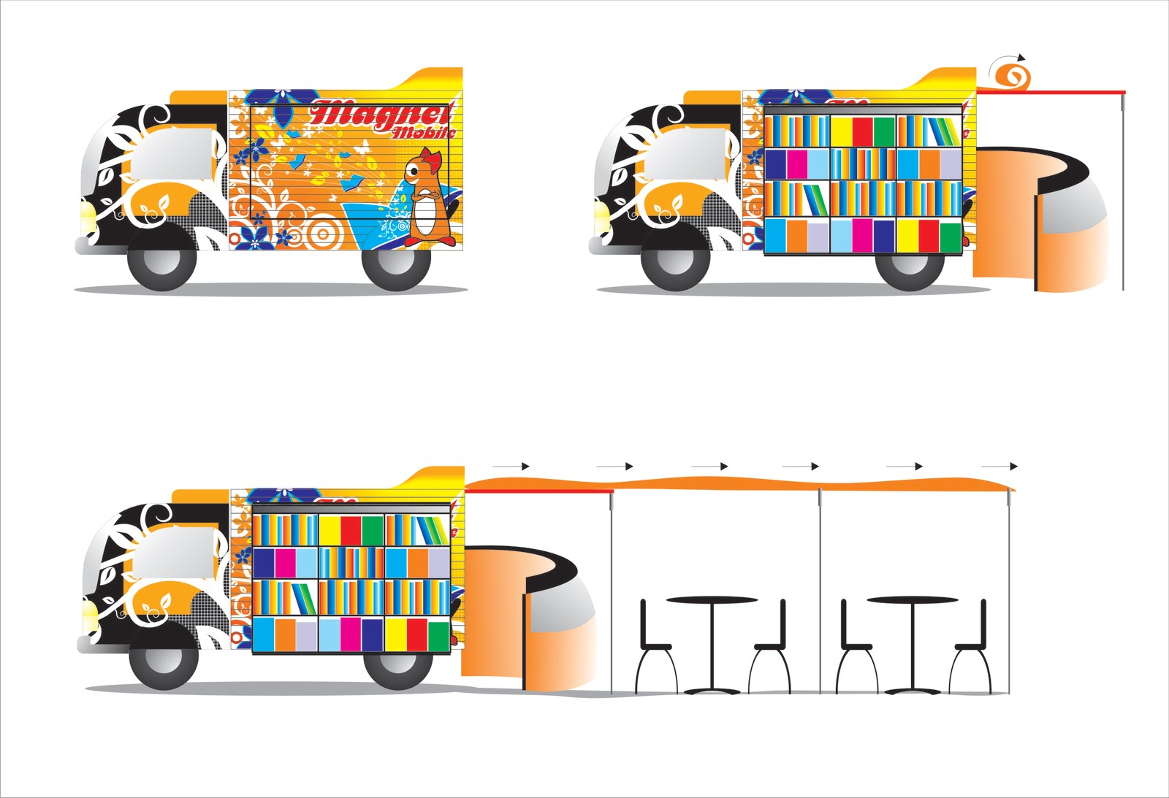

Slide 14
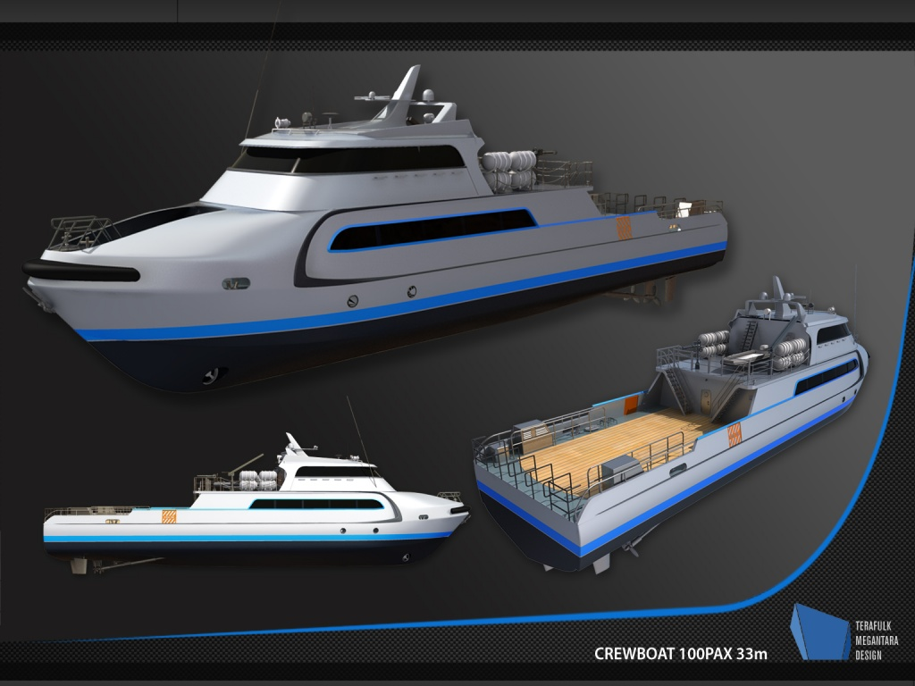

Slide 15
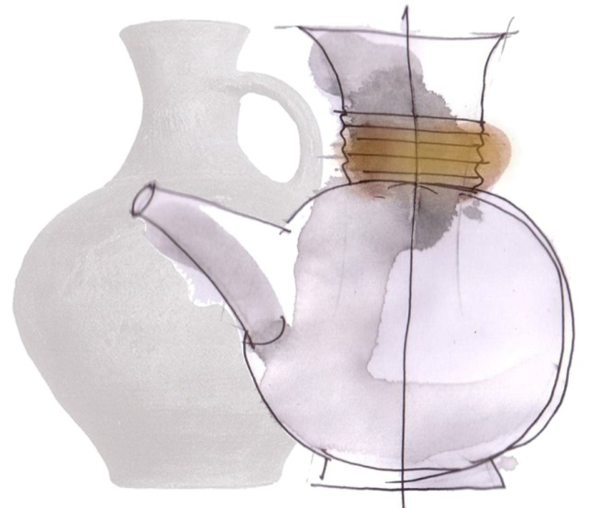
B. Desain Kriya ( Craft design)
Kriya logam ( emas, perak, perunggu, monel dll)
Kriya Bahan alam ( bambu, rotan kayu, tanah liat dll)
Kriya bahan tekstil

Slide 16
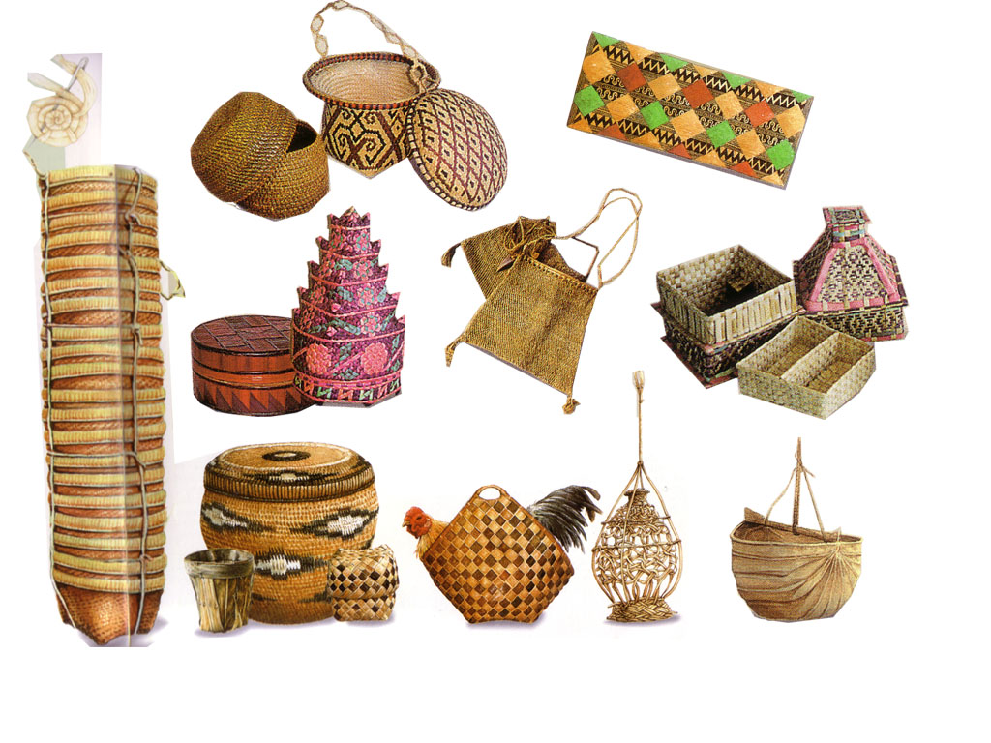
PERALATAN TRADISIONAL

Slide 17
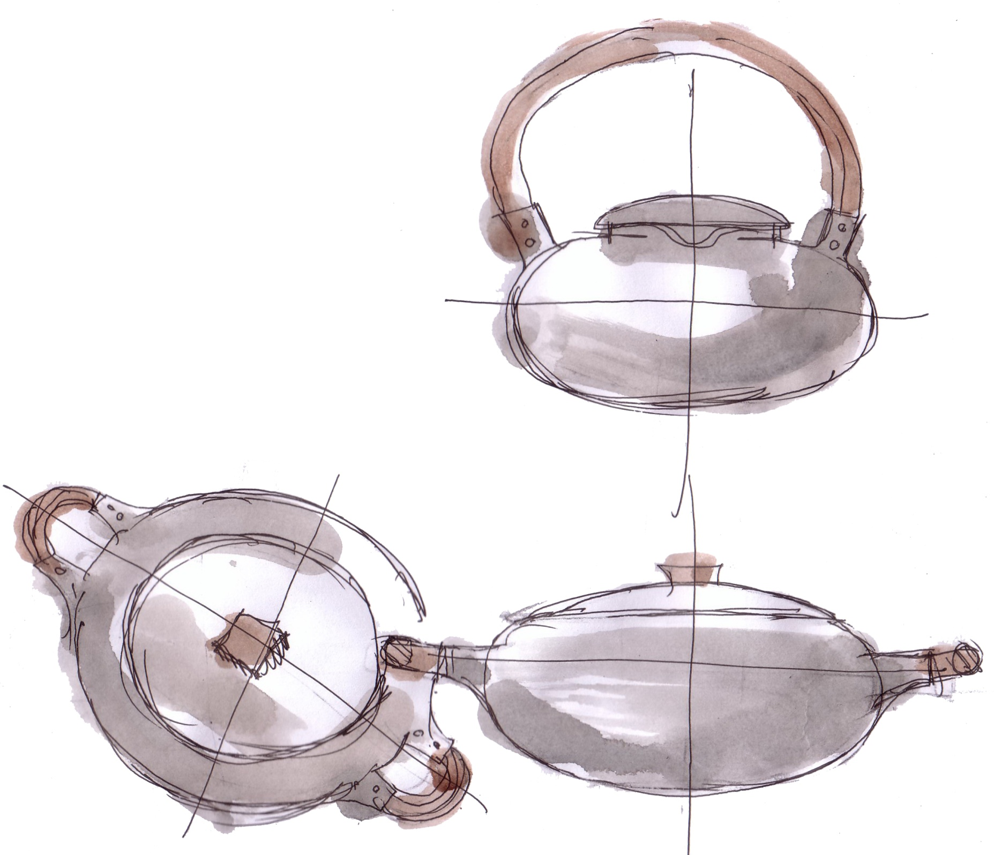
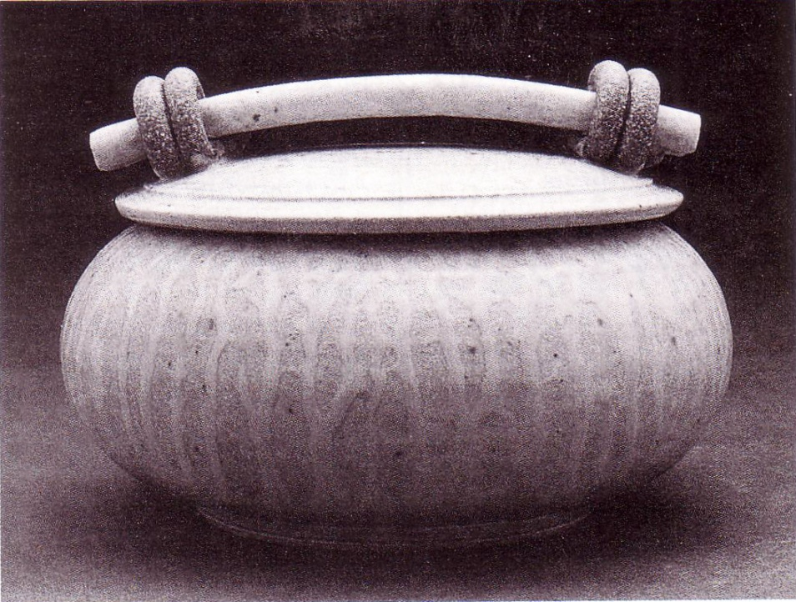
PROSES PENGEMBANGAN
UNSUR YG TETAP DAN UNSUR YG BERUBAH

Slide 18
2. Desain Grafis (Graphic Design)
Desain grafis dalam dunia/lembaga pendidikan seringkali disebut sebagai desain komunikasi visual.
a. Periklanan & Advertising : Iklan media lini atas ( above the line ) & iklan media lini bawah (below the line)
Above The Line
Aktifitas marketing promosi yang
Biasanya dilakukan oleh manajemen
Pusat perusahaan sbg upaya membentuk brand
Below The line
Aktifitas marketing promosi yang
dilakukan ditingkat retail/konsumen dengan
salah satu tujuannya adalah merangkul konsumen supaya aware dengan produk

Slide 19
Desain Komunikasi, Audio visual animasi,televisi, film,audio visual
Corporate Identity Logo,Trademark dan segala macam penerapannya, company profile stationarry dll
Sign Sistem
Multimedia, computer graphic,computer animation, graphic presentation,interactive multimedia, web design.
Industrial Graphic Design, exhibition booth, packaging, magazine book, cover
Thypography & Photography, typography art, ilustration, comic, caricature photography

Slide 20
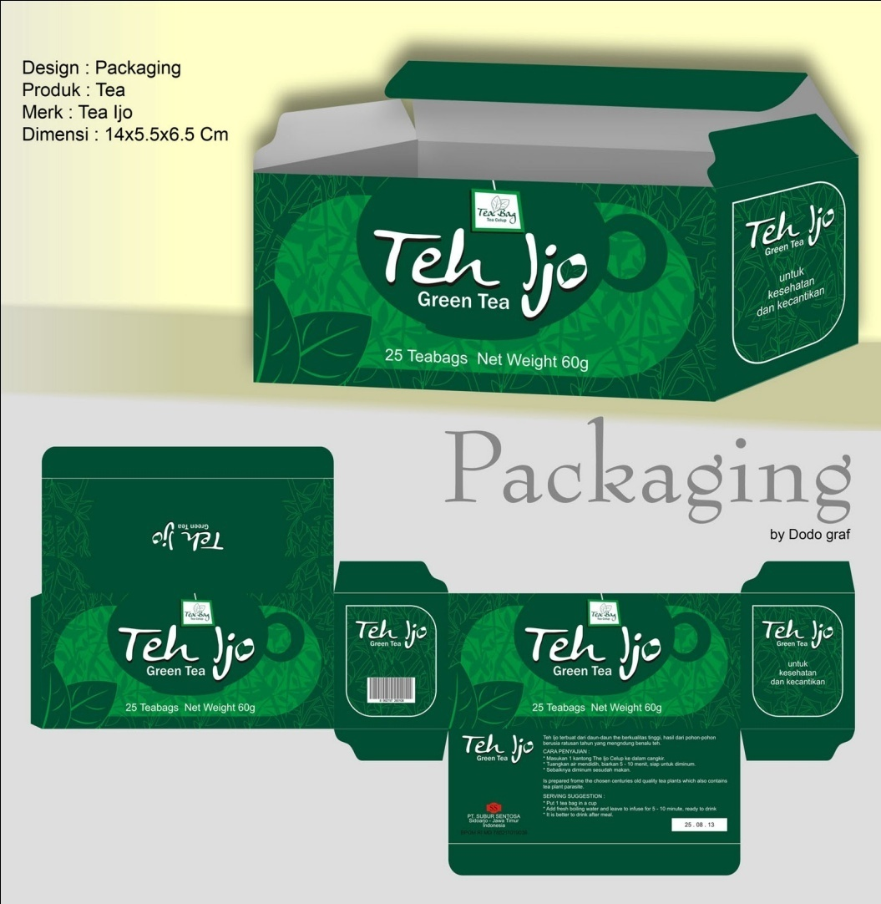

Slide 21
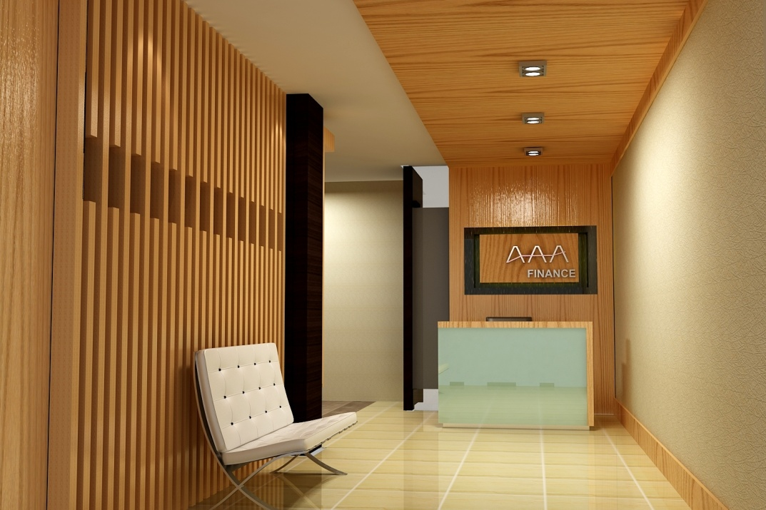
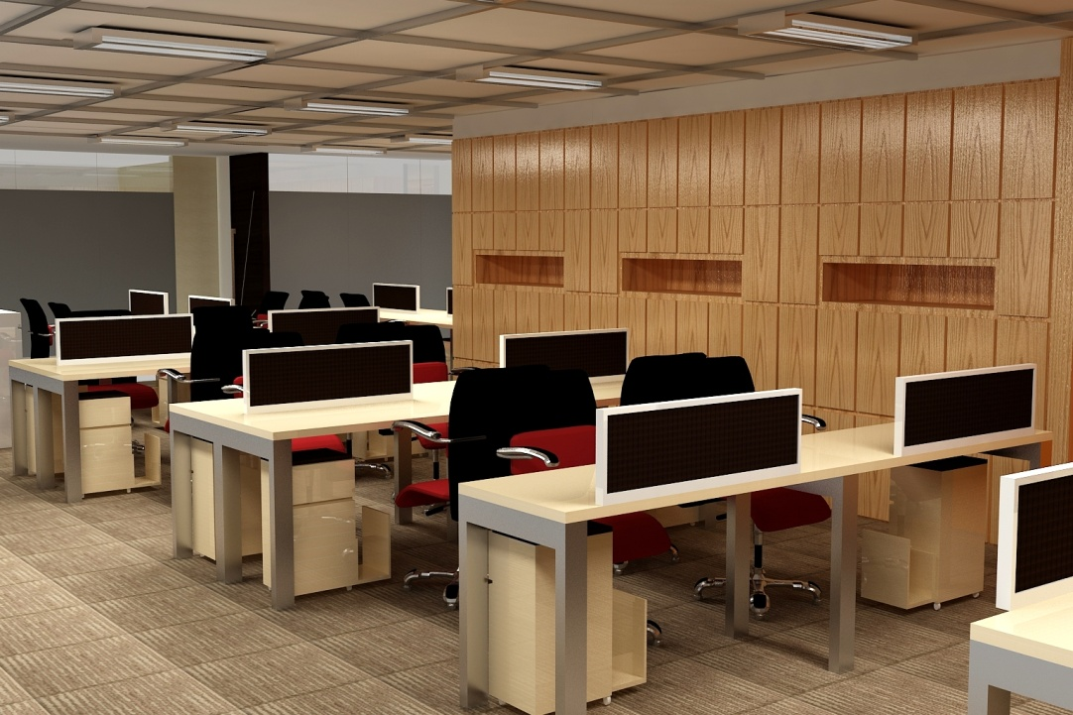
3. Desain Interior (interior design)

Slide 22
PENGERTIAN DESAIN
Christopher Jones dalam buku Design Methods (1969) memaparkan pendapat beberapa pakar yang menaruh perhatian pada masalah desain dan metodologi desain, antara lain:
M. Asimow (Amerika Serikat, 1962)
Decision making in the face of uncertainty with high penalties for error
(Pengambilan keputusan menghadapi ketidak-pastian dengan risiko tinggi bila melakukan kekeliruan).
Christopher Alexander (Amerika Serikat, 1962, 1963, 1964)
Finding the right physical components of a physical structure (Menemukan komponen fisik yang
tepat untuk menciptakan suatu struktur fisik).
```
P.J. Booker (Inggris, 1964)
Simulating what we want to make (or do), before we make (or do) it as many times as may be necessary to
feel confident in the final result (Melakukan simulasi atas sesuatu yang ingin diciptakan atau dilakukan
sebelum benar-benar menciptakan atau melakukan sesuatu yang diinginkan tersebut. Simulasi dilakukan
berulang-ulang, sesering yang dianggap perlu sehingga dirasa yakin akan hasil akhirnya).
Bruce L. Archer (Inggris, 1965, 1968)
A goal directed problem-solving activity (Aktivitas atau upaya pemecahan suatu masalah
yang dipandu oleh suatu sasaran yang telah ditetapkan).
J.B. Reswick (Amerika Serikat, 1965)
A creative activity - it involves bringing into being something new and useful that has not existed previously
(Aktivitas kreatif yang di dalamnya terkandung penciptaan sesuatu yang baru dan bermanfaat yang
sebelumnya tidak ada).

Slide 23
Christopherlones (Inggris, 1958, 1962, 1963, 1965, 1966, 1967, 1968, 1969)
The performing of a very complicated act of faith (Suatu upaya yang rumit yang menunjukkan tindakan dan sikap kesetiaan atau ketaatan).
J.K. Page (Inggris, 1963, 1964,1966)
The imaginative jump from present facts to future possibilities. (Lompatan imajinatif atau maya dari suatu keadaan atau fakta yang ada menuju ke kemungkinan-kemungkinan yang dapat dicapai pada waktu yang akan datang.
E. Matchett (Inggris, 1966, 1968)
The optimum solution to the sum of the true needs of a particular set of circumstances
(Solusi optimum atas sejumlah tuntutan kebutuhan nyata dari suatu keadaan tertentu yang diinginkan).
Imam Buchori Zainuddin, Fakultas Seni Rupa dan Desain ITB (2005) dalam bidang keseni-rupaan:
Upaya mencari inovasi dengan menciptakan suatu produk baru yang memenuhi kriteria
(atau kondisi yang diinginkan), bersifat humaniora. Dalam hal ini bentuk menjadi tujuan.

Slide 24
Design Methodology
METODOLOGI TEKNOLOGI
Action
Reasoning
(Penalaran)
Transformasi
Materi
Alam Fikir
Alam Materi
Akuisisi Pengetahuan
METODOLOGI SCIENCE

Slide 25
KATEGORI METODOLOGI DESAIN
Secara umum metode desain dapat dibagi dalam dua kelompok :
1. Metode Desain Konvensional
A. Metode Evolusi Kria atau Metode Vernakular
B. Metode Merancang dengan Gambar (Desi'gn by Drawrng).
2. Metode Desain Baru, yang tidak konvensional.

Slide 26
Metode Evolusi Kria (Metode Vernakular)
Kria atau craft adalah suatu produk yang dibuat dengan menggunakan alat-alat sederhana yang mengutamakan ketrampilan tangan melalui proses kerja bersifat industri rumah. Barang yang dihasilkan memiliki kegunaan untuk memenuhi kebutuhan sehari-hari. Pelaksana kria dikenal sebagai perajin.
Pada metode evolusi kria, perancangan dan pembuatan barang dilaksanakan secara terpadu dalam satu proses yang dikerjakan secara individual oleh satu orang dan dengan tanggung jawab pribadi. Manusia menjadi titik sentral dari proses produksi

Slide 27
CIRI-CIRI METODE VERNAKULER
Perajin kria tidak pernah atau sering tidak mampu menjelaskan pekerjaannya dengan gambar dan juga tidak mampu untuk memberikan alasan yang jelas atas keputusan desain yang diambil.
Produk akhir kria termodifikasi melalui proses pengerjaan berulang-ulang yang sangat sering serta mengandung proses percobaan dan kekeliruan (trial-and-error) selama berabad-abad.
Evolusi kria kadang-kadang menghasilkan komponen atau bagian dari produk yang tidak perlu atau tidak sesuai kebutuhan akan tetapi tetap muncul karena pelaksanaan pembuatannya bersifat duplikasi tradisional secara turun-temurun.
Tidak ada rekaman visual menyangkut bentuk keseluruhan produk serta alasan yang mendasari terjadinya bentuk tersebut sehingga tidak dapat diteliti kecuali dengan cara mengulang seluruh proses pembuatan produk itu dari awal.
Pada metode ini tidak dikenal peran desainer yang mandiri. Semua peran, mulai dari perancang, perencana, pembuat, bahkan kadang-kadang penjual, bergabung menjadi satu dalam diri satu orang, yaitu perajin.
Produk kria dapat menjawab tuntutan kebutuhan masyarakat penggunanya dengan sangat baik, karena aktivitas kria umumnya hadir di tengah masyarakat akar rumput (grass root).

Slide 28
Metode Merancang dengan Gambar (Design by Drawing)
Proses merancang dengan gambar dilaksanakan menggunakan gambar dengan skala tertentu dan dilengkapi dengan model, pola, maket atau prototipe (mock-up) yang merupakan simulasi atau eksplorasi dari keadaan sebenamya. Dalam metode ini berlangsung proses trial-and-error bersifat simulasi melalui gambar dan terpisah dari proses produksi barang. Eksplorasi dan simulasi perancangan terutama menghasilkan gagasan serta usulan yang bersifat visual dan teknis. Metode ini menghasilkan beberapa keuntungan dan kemudahan dalam proses produksi barang, antara lain:
Dimungkinkan untuk memilah proses pelaksanaan pembuatan produk menjadi beberapa bagian yang masing-masing bagian dapat dikerjakan oleh pihak yang berbeda. Dalam hal ini terjadi pembagian kerja (division of labour).
Metode ini memungkinkan pelaksanaan pembuatan produk yang besar dan rumit karena beberapa komponen pekerjaan dapat dilaksanakan oleh pihak yang berbeda. Hal seperti ini tidak mungkin dilaksanakan dengan metode evolusi kria.
Pembagian kerja yang terjadi memungkinkan pengerjaan produk dengan jumlah lebih banyak dalam waktu yang lebih singkat karena beberapa komponen pekerjaan dapat dilaksanakan secara simultan pada waktu yang bersamaan dan komponen-komponen ini kemudian dirakit (assembling) menjadi benda karya desain yang diinginkan.

Slide 29
METODE DESAIN BARU
Metodologi desain mulai berkembang secara signifikan sejak dasawarsa 1960-an (Imam Buchori 2004), dan memunculkan banyak metode baru bidang desain. Terdapat kesamaan yang merupakan ciri dari semua metode baru ini, yaitu adanya upaya membuat jelas kepada publik atas isi pikiran desainer dengan mengeksternalkan proses pemikiran dalam mendesain suatu barang. Metode-metode ini dipergunakan untuk menelaah segala hal yang mendasari keputusan desain. Demikian juga untuk menilai kembali atau menguji suatu keputusan desain yang telah diambil. Ciri utama metode desain baru adalah sebagai berikut:
Berusaha membuat jelas kepada publik (stakeholder) isi pikiran desainer. Dengan kata lain mengeksternalkan proses pemikiran desain melalui kata-kata (deskripsi), simbol matematis ataupun diagram. Publik yang dimaksud adalah pemilik (owner), pelaksana pembuatan (producer), pengelola (operator) dan pengguna.
Terjadi pemisahan yang jelas antara proses pemikiran konsep dari benda yang akan dibuat dengan proses pelaksanaan pembuatan desain menjadi barang yang diinginkan.

Slide 30
METODE DESAIN BARU
Proses perancangan diurai menjadi komponen-komponen desain yang kemudian ditelaah satu per satu secara terpisah. Demikian juga dengan proses pelaksanaan pembuatan barang, yang diurai menjadi komponen-komponen pekerjaan pelaksanaan yang dikerjakan secara terpisah.
Desainer tidak lagi selalu individual melainkan juga kelompok. Dalam hal ini dikenal beberapa istilah, antara lain Kelompok Desainer, Design Team, Design Board. Dengan demikian kelahiran profesi desainer mandiri, yang diawali melalui metode merancang dengan gambar, semakin dipertegas.
Dibandingkan metode desain konvensional, pihak yang berkepentingan dengan hasil desain pada metode desain baru ini lebih luas, meliputi pemilik proyek (owner), pengelola (operator), pengguna (vser,), clan otoritas pembuat dan pelaksana peraturan (legislator).

Slide 31
Methodologi Design merupakan
sebuah pendekatan sains dari berbagai metoda yang dapat diterapkan dalam pemenuhan solusi sebuah desain
Methodology bermakna :
  Cabang Keilmuan atau metoda pengamatan yang mencakup metoda deskripsi, eksplanasi dan evaluasi.
  Badan atau kumpulan dari prosedur, metoda, konsep kerja dan hukum hukum yang digunakan dari sebuah keilmuan, seni/art

Slide 32
Ada dua pertanyaan yang sangat prinsipal
  1. Apa/Bagaimanakah essensi/intisari sebuah struktur desain ?
  2. Bagaimana pendekatan sebuah proses desain agar didapatkan hasil yang efektif serta efisien ?
    > efektif : do the things right
    > efisien : do the right things

Slide 33
Tujuan Metodologi Desain
Tujuan dari metode desain adalah kunci untuk mendapatkan wawasan atau kebenaran esensial yang unik menghasilkan lebih banyak solusi holistik untuk mencapai pengalaman yang lebih baik untuk pengguna dengan produk, jasa, lingkungan dan mengandalkan sistem mereka.
Mempelajari landasan teoritis tentang desain serta bagaimana mencapai sasaran tersebut secara metodologis. Pengenalan cara dan urutan mendesain serta membangun metode berpikir yang sesuai dengan proses permasalahan desain, yakni dengan metode pemecahan masalah. Pengembangan kemampuan menganalisa dan membaca gejala secara kritis setiap pergerakan dengan yang terjadi di sekeliling.

Slide 34
Metode Dalam Desain
Metoda Deskriptif desain menjawab pertanyaan pertama
  > mengurai benang merah dari sebuiah metoda yang digunakan dalam desain dengan berdasarkan penalaran struktur analisa dan penelitian empiris, beserta identifikasi hal yang mendukung metoda
Metoda Preksriptif desain menjawab pertanyaan kedua
  > metoda normatif, dikembangkan berdasarkan analisa deskriptif kemudian memberikan rekomendasi spesifik metoda untuk permasalahan yang tertentu.

Slide 35
Desain sebagai sebuah proses kreatif ; merupakan pengejewantahan manusia sebagai pribadi-pribadi memiliki peran bagi peningkatan kualitas hidup sebagai mahluk sosial.
DESAIN
MANUSIA KREATIF
PROSES KREATIF
KARYA KREATIF
Alur diatas memperlihatkan bagaimana pola berpikir desain
Dimanfaatkan oleh manusia-manusia kreatif berproses
Kreatif untuk menghasilkan karya-karya kreatif, sebagai
Bentuk atas berbagai pertanyaan dan permasalahan
Dilingkungannya.

Slide 36
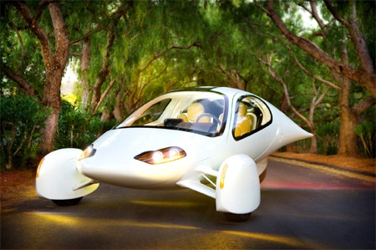
BAGAIMANA BERPIKIR DESAIN ?
Permasalahan
Kehidupan Sosial
Kebutuhan
Desain
Pemecahan
Desain
Masyarakat
/ Konsumen
Diserap
Pasar
Proses
Produksi
Siklus desain : bermula dari permasalahan, tumbuhnya
Kebutuhan, pemecahan desain, proses produksi, pasar,
Dipergunakan oleh masyarakat konsumen, kembali menjadi
Permasalahan baru, dan seterusnya berputar.

Slide 37
DAFTAR PUSTAKA
Kepustakaan:
1.Sachaari, Agus, Paradigma Desain Indonesia, Rajawali, Jakarta 1986
2. Mc Kim, Robert H., Thingking Visually, Lifetime Learning Publication, California, 1980
3. Lawson, Brian, How Designer Think, The Architectural, London, 1980
4. Jones, Cristoper, Design Method, Willey Interscience, London, 1979.

